Slide 1

MÔN GDCD LỚP 8 – HS CHUẨN BỊ
BÀI 3. TÔN TRỌNG NGƯỜI KHÁC (Tiết 1)

Slide 2
NỘI DUNG HỌC TẬP TIẾT 1:
ĐẶT VẤN ĐỀ
NỘI DUNG BÀI HỌC
Thế nào là tôn trọng người khác?
Vì sao phải tôn trọng người khác?
*Hướng dẫn chuẩn bị:
- Em hãy đọc, tìm hiểu, suy nghĩ và chuẩn bị trước câu trả lời cho các câu hỏi ở các slide tiếp theo.

Slide 3
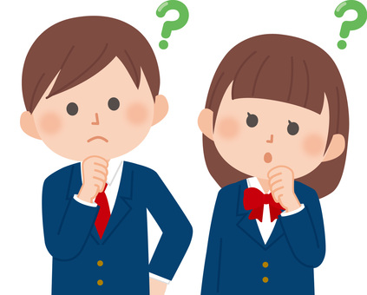
I. ĐẶT VẤN ĐỀ:
Em hãy tìm biểu hiện tôn trọng người khác trong gia đình, nhà trường và xã hội.

Slide 4
I. NỘI DUNG BÀI HỌC:
1. Theo em, thế nào là tôn trọng người khác?

Slide 5
I. NỘI DUNG BÀI HỌC:
2. Theo em, vì sao phải tôn trọng người khác? Em hãy nêu ca dao, tục ngữ về tôn trọng người khác.

Slide 6
Em hãy đọc các tình huống sau và trả lời các câu hỏi gợi ý:
Ở lớp 8C, Mai là một học sinh được các thầy cô giáo và bạn bè quý mến. Là học sinh giỏi suốt 7 năm liền , lại sống trong gia đình khá giả, nhưng không bao giờ Mai có thái độ kiêu căng, coi thường người khác. Mai luôn lễ phép với thầy cô giáo và những người trên; sống chan hòa, cởi mở với bạn bè và giúp đỡ mọi người một cách nhiệt tình, vô tư. Mai luôn gương mẫu chấp hành tốt nội quy ở trường và lớp đề ra, không để ai phải nhắc nhở, chê trách.
Hải là một cậu bé lai da đen, học giỏi và tốt bụng. Song, vì màu da của mình mà em thường bị một số bạn trong lớp chế giễu, châm chọc. Điều đó làm Hải cảm thấy rất buồn tủi và giận các bạn vì đã đối xử bất công với em. Hải nghĩ: “Mình có làm gì nên tội đâu? Lẽ nào “da đen” là xấu? Không! Không thể như thế được, mình đã được hưởng màu da này từ cha. Mình yêu nó và mình thấy tự hào vì nó”.
Trong giờ học môn Ngữ văn, cả lớp đang yên lặng lắng nghe thầy giáo giảng bài, bỗng phía cuối lớp có tiếng cười rúc rích của Quân và Hùng. Thì ra hai bạn mang truyện đến lớp và mải mê ngồi đọc trong giờ học.

Slide 7

Trả lời các câu hỏi gợi ý sau:
Em có nhận xét gì về cách xử sự, thái độ và việc làm của các bạn trong các trường hợp trên?
Theo em, trong những hành vi đó, hành vi nào đáng để chúng ta học tập, hành vi nào cần phải phê phán? Vì sao?

